Slide 1
Εκπαίδευση του/της Εκπαιδευτή/-τριας Ενότητα 3
Οικονομικός Αλφαβητισμός για Οικογένειες
Διαχείριση κινδύνων και συναισθημάτων που σχετίζονται με τα χρήματα

Slide 2
Στόχος της Ενότητας 3 είναι η διαχείριση κινδύνων και συναισθημάτων που σχετίζονται με τα χρήματα
Μαθησιακά Αποτελέσματα
Οι συμμετέχοντες/-χουσες θα είναι σε θέση να:
εξηγούν πώς να διατηρείτε τα χρήματα ασφαλή και να αποφεύγετε απάτες εντός και εκτός
υποδεικνύουν πόρους διαδικτυακών συμβουλών
αισθάνονται σίγουροι ότι μπορούν να εξηγήσουν τις συναισθηματικές επιπτώσεις των χρημάτων σε άτομα και ομάδες
αναγνωρίζουν ότι τα άτομα και οι οικογένειες μπορεί να έχουν διαφορετικές προτεραιότητες και μακροπρόθεσμους στόχους όσον αφορά τα οικονομικά

Slide 3
Ενότητα 3 Σχεδιάγραμμα της συνεδρίας
Προθέρμανση
Δραστηριότητες σχετικά με την ασφάλεια των χρημάτων
Δραστηριότητες σχετικά με τα συναισθήματα που συνδέονται με τα χρήματα
Τέλος

Slide 4
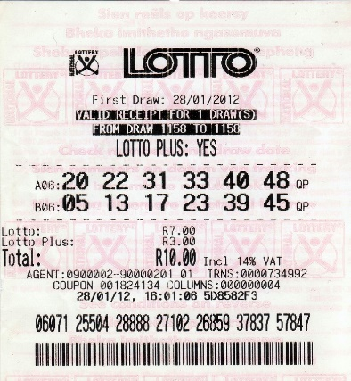
Δραστηριότητα M3.1α Προθέρμανση Μεγάλη νίκη στο λαχείο
Φανταστείτε...
Φανταστείτε ότι μόλις κερδίσατε το λαχείο των 25 εκατομμυρίων ευρώ ή λιρών.
Απαριθμήστε όλα τα πράγματα που θα κάνατε με τα χρήματα και προσθέστε μια πρόταση για το τι σημαίνει ή γιατί είναι σημαντικό για εσάς.
Δεν υπάρχει όριο στον αριθμό των πραγμάτων που μπορείτε να καταγράψετε, αρκεί να μπορείτε να τα γράψετε μέσα σε 5 λεπτά.

Slide 5
Δραστηριότητα M3.1α Μεγάλη νίκη στο λαχείο
Τώρα...
Ταξινομήστε τα αντικείμενα στις ακόλουθες κατηγορίες:
Υλικά αντικείμενα
Φίλοι και οικογένεια
Ταξίδια και πολυτέλεια
Άλλο________

Slide 6
Δραστηριότητα M3.1α συνέχεια Μεγάλη νίκη στο λαχείο
Τέλος...
Ποιες από αυτές τις κατηγορίες αναγνωρίζετε ως προτεραιότητες και ποιες ως μακροπρόθεσμους στόχους;

Slide 7
Δραστηριότητα M3.2a Διατήρηση της ασφάλειας των χρημάτων
Ας παίξουμε!
Οφέλη ή Κίνδυνοι
Δείξτε την απάντησή σας στις προτάσεις του/της συντονιστή/-στριας.

Slide 8
Δραστηριότητα M3.2b Διατήρηση της ασφάλειας των χρημάτων
Ας παίξουμε!
Notes:
Optional if facilitator creates their own?

Slide 9
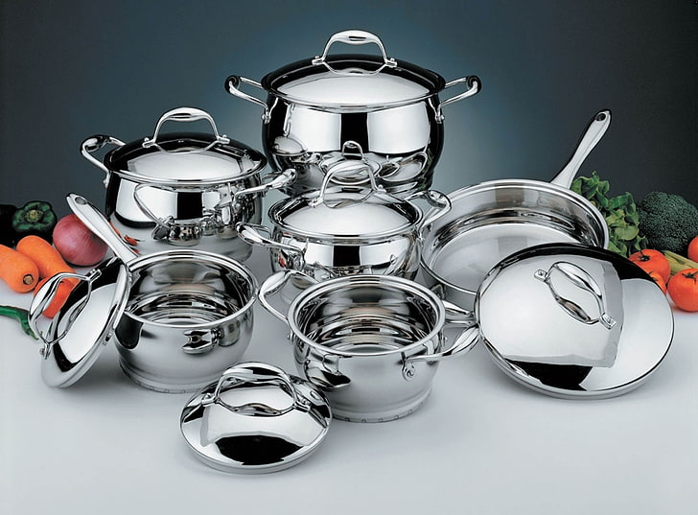
Δραστηριότητα M3.3. Απάτη. Να το κάνω ή να μην το κάνω;
Σενάριο απάτης
Διαβάστε το φυλλάδιο για την ηλεκτρονική αγορά της Μαρίνας για να δείτε την ιστορία.
Πώς θα μπορούσατε να χρησιμοποιήσετε αυτή την ιστορία με μια ομάδα για να εκμαιεύσετε τι θα έπρεπε να κάνετε διαφορετικά;
Notes:
I’ve reduced the content but would suggest a handout for this task

Slide 10
Συμβουλές για το πώς να αναγνωρίζετε έναν αξιόπιστο ιστότοπο
Να έχετε έναν καλό λογισμικό προστασίας από ιούς στον υπολογιστή και το smartphone σας
Ελέγξτε ότι η σύνδεση είναι κρυπτογραφημένη
Βεβαιωθείτε ότι υπάρχει πιστοποιητικό SSL, ένα πρωτόκολλο προστασίας
Εάν βλέπετε ένα γκρι ή πράσινο λουκέτο και https: // η σύνδεση είναι ασφαλής.
Εάν υπάρχει ένα κόκκινο τρίγωνο με θαυμαστικό στη γραμμή πλοήγησης
αυτό σημαίνει ότι η σύνδεση δεν πρέπει να θεωρείται ασφαλής
Μπείτε σε έναν ασφαλή ιστότοπο και κάντε χρήση ενός από τα κύρια μέτρα ασφαλείας που προβλέπονται από τη νομοθεσία της ΕΕ, όπως η ισχυρή πιστοποίηση ταυτότητας πελάτη (SCA)
Ελέγξτε τη φήμη του ιστοτόπου επισκεπτόμενοι διαδικτυακές πύλες π.χ. trustpilot, google κ.λπ.

Slide 11
Μερικές ακόμη συμβουλές για το πώς να είστε ασφαλείς κατά τις ηλεκτρονικές σας αγορές
Φυλάξτε την κάρτα σας και τον κωδικό PIN σε ασφαλές μέρος.
Εάν χάσετε την κάρτα σας, τότε καλέστε αμέσως την τράπεζα για να τη μπλοκάρει ή να τη δεσμεύσει.
Δημιουργήστε τη συνήθεια να ελέγχετε τακτικά το υπόλοιπο του λογαριασμού σας.
Αποφύγετε τη χρήση των ίδιων διαπιστευτηρίων σε κάθε ιστότοπο που χρησιμοποιείτε.

Slide 12
Δραστηριότητα M3.4 Διαδικτυακές πληρωμές
Ποιος είναι ο πιο συνηθισμένος τρόπος με τον οποίο πραγματοποιείτε τις ηλεκτρονικές σας πληρωμές;
Απαντήσεις
α)
β)
γ)
δ)
ε)
στ)
α) PayPal
β) Google pay
γ) Wise
δ) Τραπεζικό έμβασμα
ε) Με αντικαταβολή
στ)Άλλα: ___________________
Notes:
Use a whiteboard or flipchart

Slide 13
Συμβουλές κατά τη χρήση διαφόρων μεθόδων ηλεκτρονικής πληρωμής
ΤΡΑΠΕΖΙΚΕΣ ΚΑΡΤΕΣ
Διατηρήστε τις κάρτες ασφαλείς: αποφύγετε την απώλεια και κρατήστε τους κωδικούς PIN ασφαλείς. Αν χάσετε την κάρτα σας, → μπλοκάρετε την καλώντας την τράπεζά σας. Αυτό είναι απαραίτητο για τις ΑΝΕΠΑΦΕΣ ΚΑΡΤΕΣ.
Ελέγχετε τακτικά το υπόλοιπο του λογαριασμού σας: μπορείτε ακόμα να πέσετε θύμα απάτης και πρέπει να εντοπίζετε μη εξουσιοδοτημένες δραστηριότητες. Εάν κάτι δεν πάει καλά, → καλέστε την τράπεζά σας.
Χρησιμοποιείτε διαφορετικούς κωδικούς πρόσβασης για τις ιστοσελίδες για να αποφύγετε την κλοπή πληροφοριών από διαδικτυακούς κλέφτες, όταν ο κωδικός πρόσβασης είναι ο ίδιος με τον κωδικό πρόσβασης του email σας.

Slide 14
Ηλεκτρονικές Πληρωμές
Συμβουλές κατά τη χρήση διαφόρων μεθόδων ηλεκτρονικής πληρωμής
ΣΥΣΤΗΜΑΤΑ ΠΛΗΡΩΜΗΣ (Paypal, Google Pay, Wise κ.λπ.)
Αυτές οι υπηρεσίες είναι μεσάζοντες μεταξύ της τράπεζας/της κάρτας σας και του διαδικτυακού πωλητή.
Οι υπηρεσίες αυτές καθιστούν δυνατή την πραγματοποίηση ασφαλών αγορών, καθώς επαληθεύουν την αξιοπιστία του ιστότοπου ηλεκτρονικού εμπορίου.
Με αυτόν τον τρόπο, όποιος πραγματοποιεί ηλεκτρονικές συναλλαγές δεν υποχρεούται να αποκαλύψει τα ευαίσθητα δεδομένα του.
Επιπλέον, η υπηρεσία αυτή εγγυάται την επιστροφή των χρημάτων της αγοράς που πραγματοποιήθηκε σε περίπτωση προβλημάτων με τα προϊόντα.

Slide 15
Ηλεκτρονικές Πληρωμές
Συμβουλές κατά τη χρήση διαφόρων μεθόδων ηλεκτρονικής πληρωμής
ΤΡΑΠΕΖΙΚΟ ΕΜΒΑΣΜΑ
Η ηλεκτρονική πληρωμή μέσω τράπεζας είναι ασφαλής, καθώς παρακολουθεί και εγγυάται την πληρωμή σε περίπτωση απάτης ή προβλημάτων.
Ωστόσο, δεν είναι η καλύτερη μέθοδος πληρωμής στην περίπτωση του ηλεκτρονικού εμπορίου, καθώς είναι πιο αργή - η πίστωση του εμβάσματος διαρκεί μερικές ημέρες και η παραγγελία σας θα αργήσει περισσότερο να φτάσει σε εσάς.
Πληκτρολογείτε πάντα προσεκτικά τον IBAN, καθώς ο πάροχος υπηρεσιών δεν ευθύνεται για την αποτυχία ή την εσφαλμένη εκτέλεση της πληρωμής από τον πελάτη.

Slide 16
Ηλεκτρονικές Πληρωμές
Συμβουλές κατά τη χρήση διαφόρων μεθόδων ηλεκτρονικής πληρωμής
ΑΝΤΙΚΑΤΑΒΟΛΗ
Είναι μια πολύ ασφαλής μέθοδος πληρωμής που σας επιτρέπει να πληρώσετε όταν παραλάβετε το προϊόν στο σπίτι σας.
Ωστόσο, η αντικαταβολή έχει συχνά υψηλότερο κόστος από ό,τι άλλες διαδικτυακές μέθοδοι πληρωμής και δεν προσφέρεται πάντα από τους διαδικτυακούς πωλητές.
Ποτέ μην δίνετε προσωπικές πληροφορίες, εκτός αν είναι αξιόπιστες ή απαραίτητες

Slide 17
Διάλειμμα για Τσάι και Καφέ

Slide 18
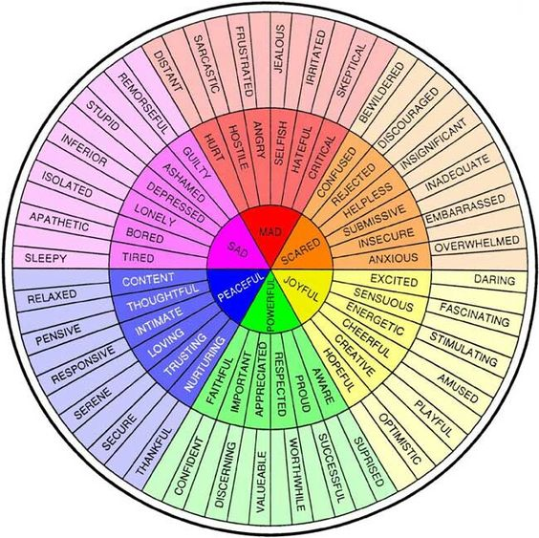
Ένας τροχός που υποδεικνύει λέξεις για την απεικόνιση ενός ευρέος φάσματος συναισθημάτων
Ο τροχός των συναισθημάτων προσδιορίζει και επισημαίνει τα συναισθήματα. Χρησιμοποιεί επίσης χρώμα για να υποδηλώνει συναισθήματα.
Notes:
Ο Τροχός των Συναισθημάτων δημιουργήθηκε τη δεκαετία του 1980 για να καταδείξει πώς τα συναισθήματά μας μπορούν να αναμειχθούν μεταξύ τους και να δημιουργήσουν περισσότερα συναισθήματα.

Slide 19
Δραστηριότητα M3.5 Προσδιορισμός συναισθημάτων που σχετίζονται με τα χρήματα
Ο Τροχός των Συναισθημάτων
Ποια συναισθήματα νομίζετε ότι συνδέονται με αυτές τις λέξεις;

Slide 20
Σύνδεση της έννοιας των συναισθημάτων και των οικονομικών αποφάσεων
Συναισθήματα και οικονομικές αποφάσεις
Καταφθάνει ο λογαριασμός του ηλεκτρικού σας ρεύματος
Αν βιώνετε αρνητικά συναισθήματα, μπορεί να είναι εύκολο να τρέχετε μακριά από αυτά ή να αποφεύγετε τις προκλήσεις που αντιμετωπίζετε σε σχέση με τα χρήματα.
Παρόλο που βραχυπρόθεσμα μπορεί να έχετε μια αίσθηση ανακούφισης από το να μην πληρώνετε τους λογαριασμούς σας, μακροπρόθεσμα, οι λογαριασμοί σας θα αυξηθούν.
Αυτή η διαδικασία, γνωστή ως Κύκλος Αποφυγής, μπορεί να οδηγήσει σε άγχος και περισσότερο χρέος μακροπρόθεσμα. Μπορεί να είναι εύκολο να τρέχετε μακριά τους ή να αποφεύγετε τις προκλήσεις που αντιμετωπίζετε σε σχέση με τα χρήματα.
Παρόλο που βραχυπρόθεσμα μπορεί να έχετε μια αίσθηση ανακούφισης από το να μην πληρώνετε τους λογαριασμούς σας, μακροπρόθεσμα, οι λογαριασμοί σας θα αυξηθούν.
Αυτή η διαδικασία, γνωστή ως Κύκλος Αποφυγής, μπορεί να οδηγήσει σε άγχος και περισσότερο χρέος μακροπρόθεσμα.
Σε λίγες εβδομάδες φτάνει ο επόμενος λογαριασμός σας, αφήνοντάς σας περισσότερο χρεωμένο.
Ανησυχείτε για το πώς θα τον πληρώσετε
Αποφεύγετε τον λογαριασμό κρύβοντάς τον στο ντουλάπι της κουζίνας σας.
Χαλαρώνετε.
Ο λογαριασμός έχει ξεχαστεί.

Slide 21
Δραστηριότητα M3.6
Δημιουργήστε ένα παράδειγμα συναισθημάτων και οικονομικών, όπως οι αλόγιστες αγορές, ο τζόγος ή η εμμονική αποταμίευση
Δραστηριότητα
Σε ζευγάρια, δημιουργήστε τον δικό σας κύκλο.
Προσδιορίστε παραδείγματα από κάτι που εσείς ή άτομα που γνωρίζετε έχετε κάνει.
Συζητήστε πώς αυτές οι συμπεριφορές χειροτερεύουν τα πράγματα για το άτομο ή την οικογένεια.
Όταν είστε έτοιμοι, παρουσιάστε τα συμπεράσματά σας στην ομάδα.

Slide 22
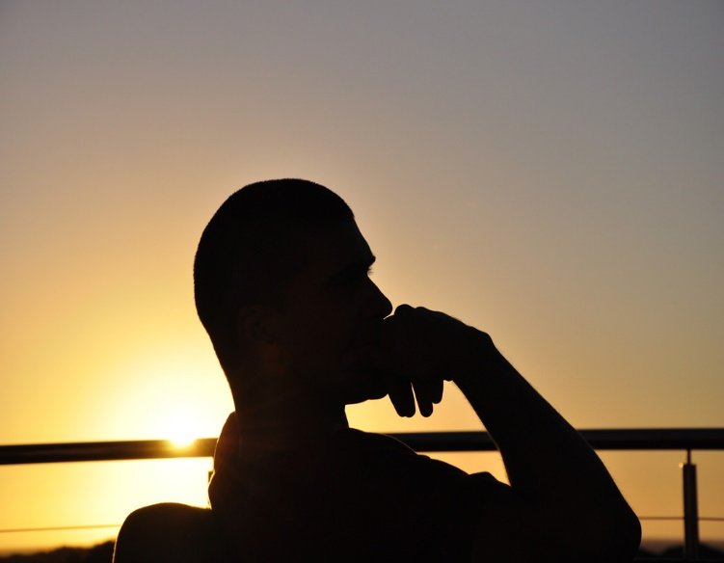
Δραστηριότητα M3.7 Διαχείριση συναισθημάτων
Δραστηριότητα: Αναστοχασμός
Αναλογιστείτε τις προσωπικές εμπειρίες της ζωής σας και μοιραστείτε μια κατάσταση όπου νιώθετε ότι τα συναισθήματά σας επηρέασαν την απόφασή σας σε σχέση με τα χρήματα και μια κατάσταση όπου νιώθετε ότι δεν επιτρέψατε στα συναισθήματά σας να επηρεάσουν την απόφασή σας.

Slide 23
Χρήσιμες στρατηγικές για τη ρύθμιση των συναισθημάτων κατά τη διάρκεια δυνητικά στρεσογόνων συζητήσεων σχετικά με τα χρήματα.
Ως άνθρωποι, αν και δεν μπορούμε να ελέγξουμε πλήρως τα συναισθήματά μας, μπορούμε να επηρεάσουμε το πώς αισθανόμαστε.
Υπάρχουν πολλές διαφορετικές στρατηγικές που μπορούμε να χρησιμοποιήσουμε για να ρυθμίσουμε τα συναισθήματά μας κατά τη διάρκεια αποφάσεων που σχετίζονται με τα χρήματα, όπως:
Να έχουμε ενσυνείδηση για να ρυθμίσουμε τα συναισθήματά μας
Επανεξέταση της κατάστασης για να δούμε αν μπορεί να προβληθεί μέσα από μια άλλη οπτική γωνία.
Να καταπιέζουμε το πώς αισθανόμαστε
Να αποδεχόμαστε το πώς αισθανόμαστε

Slide 24
Εργασίες για προσωπική μελέτη:
Συμπληρώστε τη δική σας έρευνα για τις δυνάμεις του χαρακτήρα σας στη διεύθυνση: https://www.viacharacter.org/survey/account/register
Εξερευνήστε το υλικό για την Εισαγωγική Εκπαίδευση Γονέων για τις Συνεδρίες 3 & 4.
Μεταβείτε διαδικτυακά στη Βιβλιοθήκη Οικονομικού Αλφαβητισμού Money Matters για να συμπληρώσετε την Ψηφιακή Κάρτα για την ενότητα 3.

Slide 25
Σας ευχαριστούμε για την παρουσία σας, ελπίζουμε να το βρήκατε χρήσιμο.

